Slide 1
FORMAZIONE BASE
SICUREZZA E SALUTE SUL LAVORO
Decreto Legislativo 81/2008
(ex D.Lgs. 626 / 94 )

Slide 2
Formazione dei Lavoratori
D. Lgs. n. 81/2008 art. 37
Conferenza Permanente Rapporti Stato,
Regioni e Province Autonome
accordo del 21-12 2011
Formazione ai sensi dell’art. 37 del D.Lgs. 81/08
2

Slide 3
FORMAZIONE DEI LAVORATORI
D. Lgs. n. 81/2008 art. 37 comma 1
Il datore di lavoro assicura che ciascun lavoratore riceva una formazione sufficiente ed adeguata ..................., con particolare riferimento a:
a) concetti di rischio, danno, prevenzione, protezione, organizzazione della prevenzione aziendale, diritti e doveri dei vari soggetti aziendali, organi di vigilanza, controllo, assistenza;
b) rischi riferiti alle mansioni e ai possibili danni e alle conseguenti misure e procedure di prevenzione e protezione caratteristici del settore o comparto di appartenenza dell’azienda
Comma 3 Il datore di lavoro assicura, altresì, che ciascun lavoratore riceva una formazione sufficiente ed adeguata in merito ai rischi specifici di cui ai titoli del presente decreto successivi al I.

Slide 4
Conferenza Permanente Rapporti Stato, Regioni e Province Autonome accordo del 21-12 2011
FORMAZIONE DEI LAVORATORI
Formazione Generale
Con riferimento alla lettera a) del comma 1 dell'articolo 37 del D.Lgs. n. 81/08, la durata del modulo generale non deve essere inferiore alle 4 ore, e deve essere dedicata alla presentazione dei concetti generali in tema di prevenzione e sicurezza sul lavoro.
Contenuti:
concetti di rischio,
danno,
prevenzione,protezione,
organizzazione della prevenzione aziendale,
diritti, doveri e sanzioni per i vari soggetti aziendali,
organi di vigilanza, controllo e assistenza.
Durata Minima: 4 h

Slide 5
Conferenza Permanente Rapporti Stato, Regioni e Province Autonome accordo del 21-12 2011
Formazione Specifica
Riferimento: lettera b) del comma 1 e comma 3 dell'articolo 37 del D.Lgs. n. 81/08
Contenuti:
Rischi infortuni,
Meccanici generali,
Elettrici generali,
Macchine,
Attrezzature,
Cadute dall'alto,
Rischi da esplosione,
Rischi chimici,
Nebbie - Oli - Fumi - Vapori - Polveri,
Etichettatura,
Rischi cancerogeni,
Rischi biologici,
Rischi fisici,
Rumore,
Vibrazione,
Radiazioni (es Campi elettromagnetici),
Microclima e illuminazione,

Slide 6
Conferenza Permanente Rapporti Stato, Regioni e Province Autonome accordo del 21-12 2011
Formazione Specifica
Riferimento: lettera b) del comma 1 e comma 3 dell'articolo 37 del D.Lgs. n. 81/08
Videoterminali,
DPI Organizzazione del lavoro,
Ambienti di lavoro,
Stress lavoro-correlato,
Movimentazione manuale carichi,
Movimentazione merci (apparecchi di sollevamento, mezzi trasporto),
Segnaletica,
Emergenze,
Le procedure di sicurezza con riferimento al profilo di rischio specifico,
Procedure esodo e incendi,
Procedure organizzative per il primo soccorso,
Incidenti e infortuni mancati.
Durata Minima in base alla classificazione dei settori di cui all'Allegato 2
4 ore per i settori della classe di rischio basso;
8 ore per i settori della classe di rischio medio;
12 ore per i settori della classe di rischio alto.

Slide 7
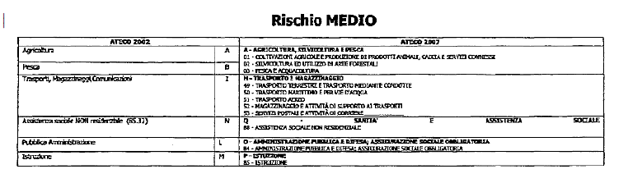
Conferenza Permanente Rapporti Stato, Regioni e Province Autonome accordo del 21-12 2011
Formazione Specifica
Non si esauriscono così gli obblighi formativi…

Slide 8
Conferenza Permanente Rapporti Stato, Regioni e Province Autonome accordo del 21-12 2011
Formazione Specifica
Riferimento: lettera b) del comma 1 e comma 3 dell'articolo 37 del D.Lgs. n. 81/08
La trattazione dei rischi sopra indicati va declinata secondo la loro effettiva presenza nel settore di appartenenza dell'azienda e della specificità del rischio …………………….. I contenuti e la durata sono subordinati all'esito della valutazione dei rischi effettuata dal datore di lavoro, e deve essere erogata a gruppi di persone il più possibile omogenei
I lavoratori di aziende, a prescindere dal settore di appartenenza, che non svolgano mansioni che comportino la loro presenza, anche saltuaria, nei reparti produttivi, possono frequentare i corsi individuati per il rischio basso. (es. chi svolge solo attività di ufficio)

Slide 9
Conferenza Permanente Rapporti Stato, Regioni e Province Autonome accordo del 21-12 2011
Riferimento: lettera a) e b) del comma 1 e comma 3 dell'articolo 37 del D.Lgs. n. 81/08
La formazione prevista dall’accordo stato-regioni del 21-12-2011 non comprende:
la formazione connessa a mansioni o attrezzature particolari e la formazione disciplinata da normative specifiche (es….??)
l’addestramento (es. addestramento all’uso dei DPI di III categoria)

Slide 10
REGIONE LOMBARDIA - D.G. Sanità
Circolare regionale 17 settembre 2012 - n. 7
Indicazioni in ordine all’applicazione dell’Accordo …………………………, sui corsi di formazione per la formazione dei lavoratori ai sensi dell’art. 37, comma 2 del d.lgs. 81/2008.
si ribadisce il principio – espresso dallo stesso Accordo - in base al quale la scelta del percorso formativo per il lavoratore non deve essere fatta secondo criteri puramente ed esclusivamente «amministrativi», legati alla sola codifica ATECO dell’azienda presso cui egli opera, L’Accordo, pertanto, trova la sua corretta applicazione ma in ragione dell’attività concretamente svolta in azienda.e quando i corsi sono progettati e realizzati in coerenza con la valutazione del rischio, fondata sull’individuazione dell’esposizione individuale, e con i programmi di formazione dei lavoratori proposti dal Servizio di Prevenzione e Protezione (art. 33 comma 1 lett. d) del d.lgs. 81/08).
Ha introdotto l’elenco dei degli enti a
cui richiedere collaborazione

Slide 11
FORMAZIONE (riepilogo)
Responsabili del Servizio di prevenzione e protezione | Moduli A B C + aggiornamento quinquennale
Addetti al Servizio di prevenzione e protezione | Moduli A B + aggiornamento quinquennale
Rappresentante dei Lavoratori per la Sicurezza (RLS – RLS T – RLS S) | 32 ore + aggiornamento di 8 ore ogni anno
Incaricati (addetti) dell’emergenza | 4/8/16 ore più aggiornamento periodico (in attesa di DM), idoneità tecnica
Incaricati (addetti) al pronto (primo) soccorso | 12/16 ore + aggiornamento triennale di 4 ore
Dirigenti | Formazione 16h+ aggiornamento di 6h ogni cinque anni
Preposti | Formazione 8h + aggiornamento di 6h ogni cinque anni + particolari formazioni (es. PAV-PES, ….)
Lavoratori | Formazione 8/12/16h + aggiornamento in caso di ......... + 6h di aggiornamento periodico ogni cinque anni
  Salvo formazione pregressa….

Slide 12
D.Lgs. 81/08: Organizzazione e figure
Il sistema organizzativo della sicurezza
Responsabile Serv. Prevenzione e Protezione (RSPP)
Datore di Lavoro
Medico competente
(MC)
Dirigenti
Addetti al Servizio (ASPP)
Incaricati Sistema Gestione Sicurezza
Incaricati alle Emergenze
Preposti
Rappresentante dei lavoratori
per la sicurezza
(RLS/RLS T/RLS S)
Lavoratori

Slide 13
SOGGETTI COINVOLTI
  Datore di lavoro (DL)
  Dirigente delegato (DD)
  Servizio di prevenzione e protezione (SPP= RSPP+ASPP)
  Medico competente (MC) – se necessario
  Rappresentante dei Lavoratori per la Sicurezza (RLS – RLS T – RLS S)
  Incaricati (addetti) dell’emergenza
  Incaricati (addetti) al pronto (primo) soccorso
  PREPOSTI
  TUTTI I LAVORATORI

Slide 14

Il Datore di Lavoro
RSPP
Datore di Lavoro
MC
ASPP
Dirigenti
SGS
primo
soccorso
Preposti
Lavoratori
RLS
“il soggetto titolare del rapporto di lavoro con il lavoratore o, comunque, il soggetto che, secondo il tipo e l’assetto dell’organizzazione nel cui ambito il lavoratore presta la propria attività, ha la responsabilità dell’organizzazione stessa o dell’unità produttiva in quanto esercita i poteri decisionali e di spesa”
Obblighi non delegabili (art. 17 del D.Lgs 81/2009):
  Valutazione di tutti i rischi e redazione del DVR
  Designazione del responsabile del servizio di prevenzione e protezione
“Culpa in eligendo e vigilando”

Slide 15

Dirigente delegato
RSPP
Datore di Lavoro
MC
ASPP
Dirigenti
SGS
primo
soccorso
Preposti
Lavoratori
RLS
“persona che, in ragione delle competenze professionali e di poteri gerarchici e funzionali adeguati alla natura dell’incarico conferitogli, attua le direttive del datore di lavoro organizzando l’attività lavorativa e vigilando su di essa”
Gli altri obblighi del DL (art.18) sono da lui potenzialmente delegabili.

Slide 16
Nella scuola chi è il datore di lavoro e chi il dirigente delegato…?

Slide 17
PRINCIPALI PRESCRIZIONI a carico del DATORE DI LAVORO/DIRIGENTE (art.18)
VALUTAZIONE E GESTIONE DEL RISCHIO
descritta in apposita relazione
sottoscritta dal datore di lavoro e da ..............
ADOZIONE MISURE DI PREVENZIONE E PROTEZIONE
DESIGNAZIONE DELL’ RSPP, MEDICO COMPETENTE, .........
FORNIRE I DPI
CONSULTARE L’RLS
FORMAZIONE INFORMAZIONE ADDESTRAMENTO
PROCEDURE E PRESCRIZIONI (ES. REGOLAMENTO SICUREZZA)
PIANI (PROCEDURE) DI EMERGENZA
PRONTO SOCCORSO
SORVEGLIANZA SANITARIA (SE NECESSARIO)
VERIFICHE E CONTROLLI
…………………………………………………….

Slide 18
lavoratore - Art. 2 D.Lgs. 81/2008
COSA E’ IL LAVORATORE E COSA FA?

Slide 19
LAVORATORE
DEFINIZIONI - Art. 2 D.Lgs. 81/2008
a) «lavoratore»: persona che, indipendentemente dalla tipologia contrattuale, svolge un’attività lavorativa nell’ambito dell‘organizzazione di un datore di lavoro .......................... CON O SENZA RETRIBUZIONE anche al solo fine di apprendere un mestiere, un’arte o una professione, esclusi gli addetti ai servizi domestici e familiari
.

Slide 20
Al lavoratore così definito é equiparato:
………………………………………………..
………………………………………………..
l’allievo degli istituti di istruzione ed universitari e il partecipante ai corsi di formazione professionale nei quali si faccia uso di laboratori, attrezzature di lavoro in genere, agenti chimici, fisici e biologici, ivi comprese le apparecchiature fornite di videoterminali limitatamente ai periodi in cui l’allievo sia effettivamente applicato alla strumentazioni o ai laboratori in questione

Slide 21
Obblighi dei lavoratori – Art. 20 D.Lgs. 81/2008
1. Ogni lavoratore deve prendersi cura della propria salute e sicurezza e di quella delle altre persone presenti sul luogo di lavoro, su cui ricadono gli effetti delle sue azioni o omissioni, conformemente alla sua formazione, alle istruzioni e ai mezzi forniti dal datore di lavoro.
DPR 547→ militarizza
Dlgs 626→ coinvolge (check list ai lavoratori)

Slide 22
Obblighi dei lavoratori – Art. 20 D.Lgs. 81/2008
2. I lavoratori devono in particolare:
a) contribuire, insieme al datore di lavoro, ai dirigenti e ai preposti, all'adempimento degli obblighi previsti a tutela della salute e sicurezza sui luoghi di lavoro;
b) osservare le disposizioni e le istruzioni impartite dal datore di lavoro, dai dirigenti e dai preposti, ai fini della protezione collettiva ed individuale;
c) utilizzare correttamente le attrezzature di lavoro, le sostanze e i preparati pericolosi, i mezzi di trasporto, nonchè i dispositivi di sicurezza;
d) utilizzare in modo appropriato i dispositivi di protezione messi a loro disposizione;

Slide 23
Obblighi dei lavoratori – Art. 20 D.Lgs. 81/2008
2. I lavoratori devono in particolare:
e) segnalare immediatamente al datore di lavoro, al dirigente o al preposto le deficienze dei mezzi e dei dispositivi di cui alle lettere c) e d), nonche' qualsiasi eventuale condizione di pericolo di cui vengano a conoscenza, adoperandosi direttamente, in caso di urgenza, nell'ambito delle proprie competenze e possibilità per eliminare o ridurre le situazioni di pericolo grave e incombente, dandone notizia al rappresentante dei lavoratori per la sicurezza;
f) non rimuovere o modificare senza autorizzazione i dispositivi di sicurezza o di segnalazione o di controllo;

Slide 24
Obblighi dei lavoratori – Art. 20 D.Lgs. 81/2008
2. I lavoratori devono in particolare:
g) non compiere di propria iniziativa operazioni o manovre che non sono di loro competenza ovvero che possono compromettere la sicurezza propria o di altri lavoratori;
h) partecipare ai programmi di formazione e di addestramento organizzati dal datore di lavoro
i) sottoporsi ai controlli sanitari previsti dal presente decreto legislativo o comunque disposti dal medico competente.

Slide 25
Sanzioni
Principali sanzioni comminabili al Lavoratore
Arresto fino a 1 mese o ammenda da euro 200 a 600
Art.20 | comma 2 b | I lavoratori devono osservare le disposizioni e le istruzioni impartite dal DL, dai dirigenti e preposti, ai fini della protezione collettiva ed in individuale
 | comma 2 c | I lavoratori devono utilizzare correttamente le attrezzature di lavoro, le sostanze e i preparati pericolosi, i mezzi di trasporto, nonché i dispositivi di sicurezza
 | comma 2 d | I lavoratori devono utilizzare in modo appropriato i dispositivi di protezione messi loro a disposizione
 | comma 2 e | I lavoratori devono segnalare immediatamente al DL, al dirigente o al preposto, le deficienze dei mezzi e dei dispositivi di cui alle lettere c e d, nonché qualsiasi eventuale condizione di pericolo
 | comma 2 f | I lavoratori non devono rimuovere o modificare senza autorizzazione i dispositivi di sicurezza o di segnalazione
 | comma 2 g | I lavoratori non devono compiere di propria iniziativa operazioni o manovre non di loro competenza
 | comma 2 h | I lavoratori devono partecipare ai programmi di formazione e di addestramento organizzati dal DL
 | comma 2 i | I lavoratori devono sottoporsi ai controlli sanitari previsti dal presente decreto o comunque disposti dal MC
Ammenda da euro 50 a 300
Art.20 | comma 3 | I lavoratori di aziende che svolgono attività in regime di appalto o subappalto, devono esporre apposita tessera di riconoscimento. Tale obbligo grava anche in capo ai lavoratori autonomi

Slide 26
PREPOSTO - Art. 2 D.Lgs. 81/2008
COSA E’ IL PREPOSTO E COSA FA?

Slide 27
PREPOSTO - Art. 2 D.Lgs. 81/2008
e) «preposto»: persona che..........., sovrintende alla attività lavorativa e garantisce l’attuazione delle direttive ricevute, controllandone la corretta esecuzione da parte dei lavoratori ........................................;
chiunque sovrintende ad attività lavorative è di fatto un preposto (nei limiti dei poteri conferiti)
senza necessità di formalizzare l’incarico
FORMALIZZARE L’INCARICO PUO COMUNQUE ESSERE UTILE PER ……………………

Slide 28
CHI SONO I PREPOSTI IN UNA SCUOLA
1) DIRIGENTE SCOLASTICO (nei confronti degli insegnanti)
2) DSGA (nei confronti dei collaboratori scolastici)
3) VICE PRESIDE (e/o collaboratrori del preside)
4) Chiunque sovrintende direttamente ad attività svolte da lavoratori (o ad essi equiparati)
QUINDI………?
5) INSEGNANTI DI LABORATORIO DI ……………………………
Non sono preposti gli insegnanti di aula ma nei confronti dei minorenni ………………….…. il codice civile …………….…..
(svolgono la funzione di potestà genitoriale)→resp. OGGETTIVA!!

Slide 29
D.Lgs. 81/2008 - Articolo 299 - Esercizio di fatto di poteri direttivi
1. Le posizioni di garanzia relative ai soggetti di cui all’articolo 2, comma 1, lettere b), d) ed e) (DL, DD, PREPOSTO) gravano altresì su colui il quale, pur sprovvisto di regolare investitura, eserciti in concreto i poteri giuridici riferiti a ciascuno dei soggetti ivi definiti.
Frase oscura da tradurre come segue:
Chi di fatto esercita poteri direttivi (anche senza incarico formale) diventa automaticamente Datore di Lavoro/Dirigente/Preposto perché …….

Slide 30
OBBLIGHI DEL PREPOSTO – Art. 19 D.Lgs. 81/2008
i preposti, devono: LAVORATORI + …………………………..
sovrintendere e vigilare sulla osservanza da parte dei singoli lavoratori dei loro obblighi di legge, nonché delle disposizioni aziendali in materia di salute e sicurezza sul lavoro e di uso dei mezzi di protezione collettivi e dei dispositivi di protezione individuale messi a loro disposizione e, in caso di persistenza della inosservanza, informare i loro superiori diretti;
d) informare il più presto possibile i lavoratori esposti al rischio di un pericolo grave e immediato circa il rischio stesso e le disposizioni da prendere in materia di protezione
segnalare tempestivamente al datore di lavoro sia le deficienze dei mezzi e delle attrezzature di lavoro e dei dispositivi di protezione individuale, sia ogni altra condizione di pericolo che si verifichi durante il lavoro
frequentare appositi corsi di formazione secondo quanto previsto dall’articolo 37

Slide 31
OBBLIGHI DEL PREPOSTO – Art. 19 D.Lgs. 81/2008
b) verificare affinché soltanto i lavoratori che hanno ricevuto adeguate istruzioni accedano alle zone che li espongono ad un rischio grave e specifico;
Rischi connessi alle attività di laboratorio
All’inizio dell’anno scolastico gli insegnanti delle materie comportanti lo svolgimento di esercitazioni nei laboratori informeranno gli studenti sulle misure generali di prevenzione e di protezione da adottare durante le esercitazioni.
Prima dell'inizio di esercitazioni che presentano rischi specifici l’insegnante informerà gli allievi sulle misure specifiche di prevenzione e di protezione da adottare.

Slide 32
Leggen° 977 del 17/10/1967
(con modifiche stabilite dal D.Lgs 345/1999 e dall’art. 4 D.Lgs. 262/2000)
Tutela del lavoro dei bambini e degli adolescenti
Art. 6.
1. E' vietato adibire gli adolescenti alle lavorazioni, ai processi e ai lavori indicati nell'Allegato I.
2. In deroga al divieto del comma 1, le lavorazioni, i processi e i lavori indicati nell'Allegato I possono essere svolti dagli adolescenti per indispensabili motivi didattici o di formazione professionale e soltanto per il tempo strettamente necessario alla formazione stessa svolta in aula o in laboratorio adibiti ad attivita' formativa …………….. purchè siano svolti sotto la sorveglianza di formatori competenti anche in materia di prevenzione e di protezione e nel rispetto di tutte le condizioni di sicurezza e di salute previste dalla vigente legislazione.

Slide 33
ALLEGATO I ( della Legge n. 977/67) ( estratto)
Tutela del lavoro dei bambini e degli adolescenti
I. Mansioni che espongono ai seguenti agenti:
a) sostanze e preparati classificati tossici (T), molto tossici (T+), corrosivi (C), esplosivi (E) o estremamente infiammabili (F+);
b) sostanze e preparati classificati nocivi (Xn) ………. comportanti uno o piu' rischi descritti dalle seguenti frasi:
1) pericolo di effetti irreversibili molto gravi (R39);
2) possibilità di effetti irreversibili (R40);
3) puo' provocare sensibilizzazione mediante inalazione (R42);
4) puo' provocare sensibilizzazione per contatto con la pelle (R43);
5) puo' provocare alterazioni genetiche ereditarie (R46);
6) pericolo di gravi danni per la salute in caso di esposizione prolungata (R48);
7) puo' ridurre la fertilità (R60);
8) puo' danneggiare i bambini non ancora nati (R61);
c) sostanze e preparati classificati irritanti (Xi) e comportanti il rischio, descritto dalla seguente frase, che non sia evitabile mediante l'uso di dispositivi di protezione individuale: "puo' provocare sensibilizzazione per contatto con la pelle (R43);

Slide 34
Servizio di Prevenzione e Protezione (SPP) art. 31-35
“Insieme delle persone, sistemi e mezzi finalizzati all’attività di prevenzione e protezione dai rischi professionali per i lavoratori”
Ad esso partecipano il Responsabile del Servizio di Prevenzione e Protezione (RSPP) e l’Addetto al Servizio di Prevenzione e Protezione (ASPP), tali figure devono possedere requisiti specifici
Il SPP svolge un compito di natura tecnica e consultiva rispetto alla figura del datore di lavoro (e all’eventuale dirigente delegato), che lo “utilizza” come ausilio nell’adempimento dei vari obblighi di prevenzione e protezione

Slide 35
Servizio di prevenzione e protezione (SPP)
1. Il servizio di prevenzione e protezione dai rischi professionali provvede:
a) all’individuazione dei fattori di rischio, alla valutazione dei rischi e all’individuazione delle misure per la sicurezza e la salubrità degli ambienti di lavoro, nel rispetto della normativa vigente sulla base della specifica conoscenza dell’organizzazione aziendale;
b) ad elaborare, per quanto di competenza, le misure preventive e protettive di cui all’articolo 28, comma 2, e i sistemi di controllo di tali misure;
c) ad elaborare le procedure di sicurezza per le varie attività aziendali;
d) a proporre i programmi di informazione e formazione dei lavoratori;
e) a partecipare alle consultazioni in materia di tutela della salute e sicurezza sul lavoro, nonché alla riunione periodica di cui all’articolo 35;
f) a fornire ai lavoratori le informazioni di cui all’articolo 36.

Slide 36

Medico Competente
“medico in possesso di uno dei titoli e dei requisiti formativi e professionali…, che collabora, con il datore di lavoro ai fini della valutazione dei rischi ed è nominato dallo stesso per effettuare la sorveglianza sanitaria e per tutti gli altri compiti di cui al presente decreto”
Principali compiti:
  Partecipa e collabora alla valutazione dei rischi ed opera secondo i principi della medicina del lavoro e della responsabilità sociale
  Collabora per l’attività di formazione e informazione nei confronti dei lavoratori
  Programma ed effettua la sorveglianza sanitaria
  Istituisce,aggiorna e custodisce, sotto la propria responsabilità, una cartella sanitaria e di rischio per ogni lavoratore sottoposto a sorveglianza sanitaria

Slide 37

Sorveglianza sanitaria e cartella sanitaria
Sorveglianza sanitaria: Insieme degli atti medici, finalizzati alla tutela dello stato di salute e sicurezza dei lavoratori, in relazione all’ambiente di lavoro, ai fattori di rischio professionali e alle modalità di svolgimento dell’attività lavorativa
La cartella sanitaria è quel fascicolo dedicato ad ogni singolo lavoratore, su cu il Medico Competente allega gli esiti delle visite, La cartella sanitaria è obbligatoriamente custodita dal MC e viene consegnata al datore di lavoro, alla cessazione del suo incarico o deve essere consegnata al lavoratore in caso di cessazione del rapporto di lavoro presso l’azienda
Alla visita medica deve sempre seguire un giudizio sull’idoneità alla mansione specifica, i contenuti e le occasioni in cui effettuare la visita sono fissati dalla normativa. La visita medica può essere richiesta dal lavoratore ma deve essere ritenuta dal medico competente correlata ai rischi lavorativi

Slide 38

Rappresentante dei Lavoratori per la Sicurezza
“Il rappresentante dei lavoratori per la sicurezza (RLS) è la persona eletta o designata per rappresentare i lavoratori per quanto concerne gli aspetti della salute e della sicurezza durante il lavoro” (art. 47-52)
a) accede ai luoghi di lavoro in cui si svolgono le lavorazioni;
b) è consultato preventivamente e tempestivamente in ordine alla valutazione dei rischi, alla individuazione, programmazione, realizzazione e verifica della prevenzione nella azienda o unità produttiva;
c) è consultato sulla designazione del responsabile e degli addetti al servizio di prevenzione, alla attività di prevenzione incendi, al primo soccorso, alla evacuazione dei luoghi di lavoro e del medico competente;
d) è consultato in merito all’organizzazione della formazione di cui all’articolo 37;
e) riceve le informazioni e la documentazione aziendale inerente alla valutazione dei rischi e le misure di prevenzione relative, nonché quelle inerenti alle sostanze ed ai preparati pericolosi, alle macchine, agli impianti, alla organizzazione e agli ambienti di lavoro, agli infortuni ed alle malattie professionali;

Slide 39
Rappresentante dei Lavoratori per la Sicurezza
f) riceve le informazioni provenienti dai servizi di vigilanza;
g) riceve una formazione adeguata
h) promuove l’elaborazione, l’individuazione e l’attuazione delle misure di prevenzione idonee a tutelare la salute e l’integrità fisica dei lavoratori;
i) formula osservazioni in occasione di visite e verifiche effettuate dalle autorità competenti, dalle quali è, di norma, sentito;
l) partecipa alla riunione periodica di cui all’articolo 35;
m) fa proposte in merito alla attività di prevenzione;
n) avverte il responsabile della azienda dei rischi individuati nel corso della sua attività;
o) può fare ricorso alle autorità competenti qualora ritenga che le misure di prevenzione e protezione dai rischi adottate dal datore di lavoro o dai dirigenti e i mezzi impiegati per attuarle non siano idonei a garantire la sicurezza e la salute durante il lavoro.
È una figura solo italiana……………

Slide 40

Valutazione dei Rischi
“valutazione globale e documentata di tutti i rischi per la salute e sicurezza dei lavoratori presenti nell’ambito dell’organizzazione in cui essi prestano la propria attività, finalizzata ad individuare le adeguate misure di prevenzione e di protezione e ad elaborare il programma delle misure atte a garantire il miglioramento nel tempo dei livelli di salute e sicurezza”
La valutazione dei rischi è atto proprio e indelegabile del datore di lavoro, redatto in collaborazione con il RSPP e il medico competente sentito anche il RLS

Slide 41
CONCETTI BASE
PERICOLO
FATTORE DI RISCHIO
RISCHIO
INCIDENTE
DANNO
LESIONE
INFORTUNIO
MALATTIA PROFESSIONALE

Slide 42
Definizioni di base art. 2
    Pericolo = “Proprietà o qualità intrinseca di un determinato fattore avente il potenziale di causare danni”
    Rischio = “Probabilità che un pericolo si tramuti in un evento con alterazione delle condizioni di salute dei lavoratori”
    Prevenzione = “Il complesso delle disposizioni o misure necessarie anche secondo la particolarità del lavoro, l’esperienza e la tecnica per evitare o diminuire i rischi professionali nel rispetto della salute della popolazione e dell’integrità dell’ambiente esterno”
    Salute = “Stato di completo benessere fisico, mentale e sociale, non consistente solo in un’assenza di malattia o d’infermità”

Slide 43
Altre definizioni di base
    incidente = “accadimento inatteso che produce danno”
    Danno = “Perdita di beni materiali o morali, o perdita di integrità, di funzionalità causata da qualcuno o da qualcosa”
    Lesione = “fenomeno che provoca una alterazione di un tessuto/organo”
    infortunio = “sopraggiungere dell’imprevisto sull’impreparato”
    malattia professionale = “malattia che si manifesta in modo lento, graduale e progressivo, involontario e correlata alla attività lavorativa svolta”

Slide 44

Definizioni di base
Informazione, Formazione e Addestramento
Informazione: complesso delle attività dirette a fornire conoscenze utili all’identificazione, alla riduzione ed alla gestione dei rischi in ambiente di lavoro
Formazione: processo educativo attraverso il quale trasferire ai lavoratori ed agli altri soggetti del sistema di prevenzione e protezione aziendale conoscenze e procedure utili alla acquisizione di competenze per lo svolgimento in sicurezza dei rispettivi compiti in azienda e alla identificazione, alla riduzione e alla gestione dei rischi
Addestramento: complesso delle attività diretto all’apprendimento delle modalità di esplicazione della mansione da svolgere, svolto insieme ad una persona esperta e sul luogo di lavoro

Slide 45
Definizioni di base art. 2
    Prevenzione = “Il complesso delle disposizioni o misure necessarie anche secondo la particolarità del lavoro, l’esperienza e la tecnica per evitare o diminuire i rischi professionali nel rispetto della salute della popolazione e dell’integrità dell’ambiente esterno”
    protezione = ………………………………… boh!!!
    “insieme delle misure e dei comportamenti adottati per ridurre le conseguenze (danni) generati dal manifestarsi di un pericolo”
    ad es…………..??

Slide 46
ESEMPIO:
    PERICOLO:
    presenza di materiale combustibile
    RISCHIO:
    probabilità che si verifichi un incendio
    INCIDENTE:
    incendio
    INFORTUNIO:
    Ustione
    LESIONE:
    cicatrice
    DANNO:
    Perdita sensibilità (arti,morte), edificio,…
    PREVENZIONE:
    eliminare materiale combustibile
    PROTEZIONE:
    piano di emergenza, intervento squadre di emergenza interne/esterne

Slide 47
VALUTAZIONE DEI RISCHI
CHI LA DEVE FARE?
datore di lavoro (con la collaborazione dell’RSPP e del MC)
MA ANCHE:
preposto (per quanto di competenza)
tutti i lavoratori (per quanto di competenza)
Come si fa ?

Slide 48
PRINCIPALI PROCEDIMENTI PER LA VALUTAZIONE DEI RISCHI
      CONFRONTO FRA LE PRESCRIZIONI NORMATIVE E LO STATO DI FATTO
INDIVIDUARE LA PROBABILITA’ E LA GRAVITA’ DELLE CONSEGUENZE

Slide 49
VALUTAZIONE (MISURA) DEL RISCHIO
1. stabilire la “PROBABILITÀ” (P)
2. definire la “GRAVITÀ” (G)
3. valutare l’efficacia della “FORMAZIONE, INFORMAZIONE, ADDESTRAMENTO” (Ki)
V = (P x G)/Ki

Slide 50
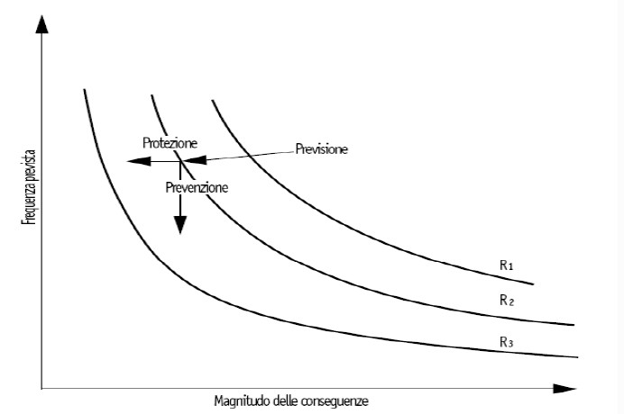
      la prevenzione riduce la probabilità (LIMITARE LA VELOCITA’ DI GUIDA)
      la protezione riduce la gravità ( CINTURE DI SICUREZZA)
S.P.P.

Slide 51
LA VALUTAZIONE DEI RISCHI
QUALE: GRAVITÀ ? PROBABILITÀ ?
caduta da un parapetto alto 0,60 m da un
balcone posto al primo piano G = ... P = ...
caduta da un parapetto alto 0,80 m da un
balcone posto al terzo piano G = ... P = ...
COME VARIA LA : GRAVITÀ ? PROBABILITÀ ?
(la norma prescrive un’altezza minima di 90 cm)
Poco oggettiva!!

Slide 52
INIZIO DELLA VALUTAZIONE DEI RISCHI
INDIVIDUARE I PERICOLI
ambiente (edifici): scale, parapetti, soffitti, ....
impianti tecnologici (elettrici, caldaia, ascensore,..
macchine e attrezzature (scale, VDT, tornio, ….
materiali, agenti chimici
attività

Slide 53
Studiare il PERICOLO
PERCEZIONE “GENERICA”
INDIVIDUAZIONE “SPECIFICA”
CONOSCENZA DELLE “CARATTERISTICHE”
(chimiche fisiche meccaniche ........)
“INTUIRE” IL TIPO DI DANNO ALLA PERSONA:
QUALE INFORTUNIO
  QUALE MALATTIA PROFESSIONALE

Slide 54
UN PERICOLO PUÒ GENERARE PIÙ RISCHI
( E QUINDI PIÙ LESIONI )
ESEMPI:
elettrocuzione
ENERGIA ELETTRICA
CALDAIA A GAS
IN CUCINA
esplosione
incendio
Esplosione
incendio
asfissia

Slide 55
IN UN AMBIENTE POSSONO COESISTERE PIU’ PERICOLI (e quindi rischi)
Ogni rischio va - inizialmente - studiato da sé
(separato dagli altri) altrimenti di “rischia” di individuare
solo provvedimenti generici e poco efficaci (solo DPI)
Successivamente è opportuno valutare se:
- la compresenza di più pericoli genera ulteriori PERICOLI/RISCHI
- sono possibili provvedimenti idonei a ridurre PIÙ DI UN RISCHIO

Slide 56
Esempio: appendere un quadro utilizzando una scala portatile
UTILIZZO DI MARTELLO E CHIODI:
1. punture e tagli
2. schiacciamento
UTILIZZO SCALE PORTATILI
1. Caduta operatore
C’E’ UN NUOVO RISCHIO GENERATO?

Slide 57

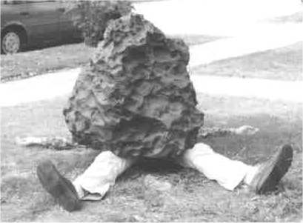
RISCHIO AGGIUNTIVO CONNESSO ALL’ATTIVITÀ :
CADUTE OGGETTI DALL’ALTO

Slide 58
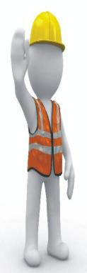
Valutazione dei rischi
Principali tipologie di rischio
RISCHI PER LA SICUREZZA
strutture, macchine e apparecchiature, ambienti di lavoro
RISCHI PER LA SALUTE
agenti chimici (polveri, fumi e gas ), agenti fisici (rumore, vibrazioni e radiazioni), agenti biologici (virus e batteri), ergonomia.
RISCHI PSICO SOCIALI ED ORGANIZZATIVI
ripetitività, compiti non adeguati, stress lavoro correlato, posizioni di lavoro disagevole, procedure, etc.
Notes:
NUMERO TOTALE INFORTUNI SUL LAVORO
L’andamento registra una diminuzione costante di circa 100 infortuni l’anno. Da notare che con il passare degli anni il peso della diminuzione dei 100 infortuni l’anno è più significativo in quanto si parte da un numero di infortuni via via più basso. Ciò significa che la percentuale del decremento degli eventi infortunistici aumenta (siamo più virtuosi).
Tale andamento è confermato anche dal dato ricavato come LTM (Last Twelve Month).
Da evidenziare confrontando il numero degli infortuni del 2007 con quelli registrati nel 1°Sem08, supponendo di mantenere lo stesso andamento del 1° semestre si può ipotizzare una diminuzione ancora maggiore a fine 2008.
Per migliorare ulteriormente il trend infortunistico sarebbe opportuno intervenire in area IR che rappresenta da sola circa l’80% del totale. Ciò è dovuto anche al fatto che l’attività di IR presenta generalmente un livello di rischio più elevato (es. squadre che si muovono in maniera indipendente, piccoli cantieri istantanei, ecc) rispetto alle altre divisioni.
SUDDIVISIONE INFORTUNI IR
Urto / Schiacciamento / Taglio 40
Infortunio spostamento in servizio 39
Scivolamento 34
Sforzi / Movimenti maldestri 13
Caduta dall'alto 11
Azione Corrente Elettrica 09
Ustione 01
Altro 07
Totale 154

Slide 59
Associazione pericoli-rischio
locali e ambienti adibiti a deposito di materiali combustibili/infiammabili solidi o liquidi, depositi di bombole di gas infiammabili, officine/laboratori ove sono custoditi o in lavorazione materiali combustibili, depositi di combustibili liquidi o solidi (gasolio, olio combustibile denso, carbone), autorimesse, centrali termiche di riscaldamento, laboratori chimici, archivi, luoghi di lavoro in genere.
Incendio
Videoterminale
Attrezzature munite di videoterminale.
Le principali fonti di pericolo (rumore continuo e impulsivo) individuate riguardano:
macchinario rotante (ingranaggi, motori elettrici, generatori elettrici, pompe, compressori, ventilatori, mulini, nastri trasportatori);
attrezzature di lavoro (macchine utensili, mole abrasive, smerigliatrici, saldatrici ad arco elettrico, trapani, martelli,aspiratori, automezzi).
Rumore

Slide 60
Associazione pericoli-rischio
Coibentazioni tubazioni vapore, pareti di caldaia e condotti fumi con materiale a base di calcio silicato e amianto in forma friabile
Coperture in eternit
Setti rompifiamma, guarnizioni, baderne, ferodi
Amianto
gruppi di misura, cassette di derivazione, linee elettriche in cavo, misure di grandezze elettriche, impianti di illuminazione, circuiti di regolazione, teletrasmissione, segnalazione e allarme, motori, batterie di accumulatori, macchine e attrezzature di lavoro.
Elettrico
locali contenenti accumulatori di tipo stazionario, locali per la ricarica di accumulatori per trazione, depositi di sostanze liquide infiammabili, depositi di bombole di gas infiammabili, officine per saldatura ossi-acetilenica, stazioni di decompressione metano, depositi con presenza di polveri combustibili, autorimesse, centrali termiche di riscaldamento funzionanti a gas combustibile, laboratori chimici,
Atex

Slide 61
Associazione pericoli-rischio
Le principali tipologie di pericolo individuate riguardano:
Combustibili (olio, gasolio, carbone);
Prodotti della combustione (CO, NOx, ceneri, carbone, zolfo);
Acidi e basi;
Reagenti di laboratorio;
Sostanze utilizzate nei processi (acidi, basi, HCl, NaClO, ammoniaca, ecc.);
Prodotti utilizzati nell’attività di manutenzione (lubrificanti, sbloccanti, ecc.);
Reflui dei processi produttivi (fanghi, acque, ecc.);
Reflui di attività (fumi di saldatura, molatura, taglio, ecc.).
Chimico
MMC
Movimentazione di carichi superiori a 3 kg

Slide 62
VALUTAZIONE DEI RISCHI CONNESSI ALLE ATTIVITÀ
LA PREVENZIONE NON PUO’ RIPOSARE UNICAMENTE SU DELLE REGOLE MA RICHIEDE UN APPORTO ATTIVO:
ATTENZIONE
PERCEZIONE
INDIVIDUAZIONE
COMPRENSIONE
VALUTAZIONE (PROBABILITA’ – GRAVITA’)
DECISIONE

Slide 63
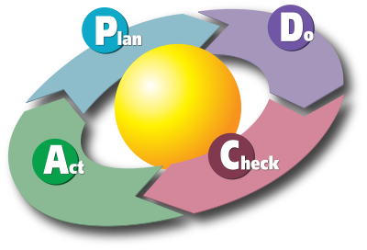
VALUTAZIONE DEI RISCHI CONNESSI ALLE ATTIVITÀ
DECIDERE (pianificare)-ACT
ESEGUIRE-DO
CONTROLLARE-CHECK
REAGIRE-ACT
L’ATTO DI DECIDERE E’ RAZIONALE SOLO SE SUCCESSIVO AD UNO SFORZO DI PREVISIONE
Ciclo di Deming

Slide 64
Esiste anche una particolare tipologia di rischi dovuti alla possibile compresenza di più attività
RISCHI DA INTERFERENZE
ART. 26 del D.Lgs 81/2008 (DUVRI)
TITOLO IV (CANTIERI EDILI) + Allegato XV del D.L.gs 81/2008 (PSC)

Slide 65
LAVORI DI UFFICIO - FATTORI DI RISCHIO
URTI E SCIVOLAMENTI
UTILIZZO IMPROPRIO DI FORBICI, TAGLIACARTE, OGGETTI APPUNTITI
ACCESSO A RIPIANI ALTI DI ARMADI UTILIZZANDO MEZZI DI FORTUNA (SEGGIOLE, SCATOLONI)
UTILIZZO DI SCALE PORTATILI INADATTE, NON INTEGRE, IN MODO IMPROPRIO
CASSETTI NON RICHIUSI
ECCESSO DI MATERIALI COMBUSTIBILI

Slide 66
LAVORI DI UFFICIO/SCUOLA FATTORI DI RISCHIO
MOVIMENTAZIONE MANUALE DEI CARICHI
ATTIVITA’ AL VIDEOTERMINALE
RISCHIO INCENDIO/ESPLOSIONE
RISCHIO CHIMICO
RISCHIO ELETTRICO

Slide 67
infortuni .... GRAVI ............recenti
IL DIPENDENTE APPOGIAVA A MURO LA SCALA PORTATILE E SALIVA DI DUE GRADINI
IL COLLABORATORE SCOLASTICO SALIVA SULLA SEGGIOLA CHE SI “SFASCIAVA”
NELL’APRIRE UN ARMADIO QUESTI CADEVA ADDOSSO AL COLLABORATORE
PER ACCEDERE AL SOFFITTO DEL LOCALE SALIVA SU UNA SEGGIOLA COLLOCATA SOPRA UN TAVOLO E ..................

Slide 68
MISURE DI PREVENZIONE E PROTEZIONE
REGOLE GENERALI
ELIMINARE
SOSTITUIRE
SEPARARE
SEGNALARE/AVVERTIRE
VIETARE/PRESCRIVERE..........
FORMAZIONE INFORMAZIONE ADDESTRAMENTO
PROCEDURE
DISPOSITIVI DI PROTEZIONE INDIVIDUALE
SORVEGLIANZA SANITARIA
..........................................................................

Slide 69
D.Lgs. 81/2008 - Articolo 15 - Misure generali di tutela
Principali misure generali di tutela:
a) la valutazione di tutti i rischi per la salute e sicurezza;
b) la programmazione della prevenzione
c) l’eliminazione dei rischi e, ove ciò non sia possibile, la loro riduzione al minimo
e) la riduzione dei rischi alla fonte;
f) la sostituzione di ciò che è pericoloso con ciò che non lo è, o è meno pericoloso;
h) l’utilizzo limitato degli agenti chimici, fisici e biologici sui luoghi di lavoro;
i) la priorità delle misure di protezione collettiva rispetto alle misure di protezione individuale;
n) l'informazione e formazione adeguate per i lavoratori;

Slide 70
RISCHI RESIDUI TIPICI DELL'IMMOBILE
scale scivolose (particolarmente quelle esterne in presenza di pioggia, neve, gelo)
caloriferi sporgenti
spigoli "vivi" di pilastri, caloriferi, tavoli, arredi, attaccapanni
pavimenti bagnati
pavimenti con piastrelle rotte/mancanti
estintori, quadri, non correttamente fissati a parete
scaffali/armadi non fissati a parete
arredi in vetro
controsoffitti in fase di distacco

Slide 71
Rischi residui tipici dei cortili
      presenza di asperità (dossi, cunette, radici di alberi)
      coperture di tombini, pozzetti, accessi a vani interrati assenti o rotti
      accumuli di rifiuti o materiale di risulta
      presenza di materiali taglienti sul terreno (vetri, elementi metallici, siringhe, materiale acuminato, ...)
      recinzioni non integre, danneggiate, arrugginite
      alberi e arbusti con rami in fase di distacco
      presenza di insetti pericolosi ( vespe, calabroni, api, ....)

Slide 72
perchè D.Lgs 81/2008 (ex D.Lgs. 626/94) ?
DALL’IMPROVVISAZIONE ALL’ORGANIZZAZIONE:
Pensare in anticipo (valutazione dei rischi)
Definizione delle competenze (DL, DD, SPP, MC, add Em, Add PS, Preposto, Lavoratori, ……
Creazione di competenze in funzione degli incarichi:
(informazione formazione addestramento)
La Sicurezza deve essere garantita nel tempo (verifiche periodiche, aggiornamento periodico,….)

Slide 73
Organismi di controllo
ASL
DTL (Ministero del Lavoro)
INAIL-ISPESL
La funzione di esame e verifica dei corretti comportamenti aziendali è un compito istituzionalmente riservato ad organi con funzioni pubbliche.
I principali organismi attualmente preposti alla vigilanza in materia di sicurezza e salute sui luoghi di lavoro sono:
Vigili del fuoco
Carabinieri
Arpa
Anpa
Polizia di Stato
Corpo delle miniere
Vigili urbani
Uffici sanità aerea-marittima
Autorità mar-port-aeroport

Slide 74
ASL – azienda sanitaria locale
Le ASL fanno parte del Servizio sanitario nazionale.
Le ASL sono aziende con personalità giuridica pubblica e sono centri di imputazione di autonomia imprenditoriale. Con la legge di riforma la precedente unità sanitaria locale (USL) è divenuta azienda dotata di autonomia organizzativa, gestionale, tecnica, amministrativa, patrimoniale e contabile.
Nelle ASL sono quindi presenti:
il direttore generale;
il collegio sindacale.
Della ASL fa parte il dipartimento di prevenzione, che si occupa, tra le altre cose della tutela della collettività e dei singoli dai rischi infortunistici e sanitari connessi all' attività lavorativa nei diversi luoghi di lavoro;

Slide 75
I professionisti sanitari del Dipartimento di Prevenzione che esplicano funzioni di ispezione e vigilanza svolgono attività di polizia amministrativa e, se delegati dalle Autorità competenti, di polizia giudiziaria, quest'ultima al fine di rilevare e denunciare la presenza di reati e pericoli per la salute umana e animale.
In particolare lo SPSAL (Servizio Prevenzione Igiene e Sicurezza negli Ambienti di Lavoro) è uno degli organi di individuati nell'art. 13 del Decreto legislativo 81/08. Le attività di controllo e vigilanza dello SPSAL, programmate o su richiesta dell'Autorità Giudiziaria, prevedono principalmente la verifica dell'applicazione delle norme in materia di igiene e sicurezza nei luoghi di lavoro, la misurazione dei fattori di rischio chimici o fisici, il riconoscimento delle cause e delle responsabilità nei casi di infortunio e di malattia professionale.

Slide 76
DTL – direzione territoriale del lavoro
L'art. 14, comma 5, DPR n. 144/2011 fissa le competenze delle DTL;
Le principali inerenti la sicurezza sono:
tutela anche civilistica delle condizioni di lavoro;
prevenzione, promozione e informazione per la corretta applicazione della normativa lavoristica e previdenziale;
vigilanza sull’applicazione della normativa in materia di salute e sicurezza nei luoghi di lavoro, ai sensi del DPCM 14 ottobre 1997, n. 412 e dell’articolo 13, comma 2, del D. Lgs. 9 aprile 2008, n. 81, il c.d. Testo Unico sulla sicurezza sul lavoro;

Slide 77
Fa parte delle DTL………..
Servizio Politiche del lavoro, che svolge principalmente servizi di:
  Autorizzazioni per il lavoro, con compiti relativi alle autorizzazioni per astensione anticipata per gravidanza, in materia di immigrazione, quali flussi, e pareri di competenza dell’ufficio, nonché rapporti con lo Sportello Unico per l’Immigrazione, ove istituito, oppure con la prefettura.
  Relazioni Sindacali e Conflitti di Lavoro con compiti in materia di conciliazione controversie individuali e plurime del settore pubblico e privato, collegi di conciliazione e arbitrato, convalida trasformazioni rapporti di lavoro, raccolta di CCL e accordi collettivi di lavoro, nonché consulenza in materia di contratti collettivi di lavoro.

Slide 78
INAIL- istituto nazionale assicurazione infortuni sul lavoro
L’INAIL, è titolare di un potere di vigilanza teso a prevenire ed impedire atti illeciti contrari ai suoi scopi istituzionali. Gli ispettori dell’Istituto agiscono in veste di pubblici ufficiali (titolari di poteri di ispezione, accertamento, diffida e contestazione, ma anche di specifici doveri, la cui inosservanza li rende soggetti anche a sanzioni penali).
I loro compiti, in parte assimilabili a quelli svolti da ispettori di altri Enti, sono di:
- verifica della regolarità contributiva, mediante esame dei libri paga e matricola e di ogni altro utile documento;
- individuazione del lavoro sommerso o irregolare.
La loro attività è inoltre correlata alla funzione assicurativa dell’Istituto, con lo svolgimento di accertamenti:
- sui processi produttivi aziendali ai fini dell’applicazione delle Tariffe dei premi;
- sulla indennizzabilità degli infortuni e delle malattie professionali denunciati;
- sulle eventuali responsabilità del datore di lavoro o di terzi per reati connessi in violazione delle norme di prevenzione ed igiene sul lavoro.

Slide 79
Ex ISPESL- istituto superiore prevenzione e sicurezza sul lavoro (ora settore di ricerca INAIL)
L'Istituto Superiore per la Prevenzione e la Sicurezza del Lavoro - ISPESL - è ente di diritto pubblico, nel settore della ricerca, dotato di autonomia scientifica, organizzativa, patrimoniale, gestionale e tecnica. E’ organo tecnico-scientifico del Servizio Sanitario Nazionale per quanto riguarda:
Ricerca e sperimentazione
controllo,
consulenza, assistenza, alta formazione ed informazione,
documentazione in materia di prevenzione degli infortuni e delle malattie professionali, sicurezza sul lavoro,
promozione e tutela della salute negli ambienti di vita e di lavoro

Slide 80
La gestione del rischio
Criteri di priorità derivanti da:
Norme di legge
1
2
Norme Tecniche
3
Linee Guida – Procedure ed e Istruzioni Operative
4
Esperienze in altre attività produttive

Slide 81
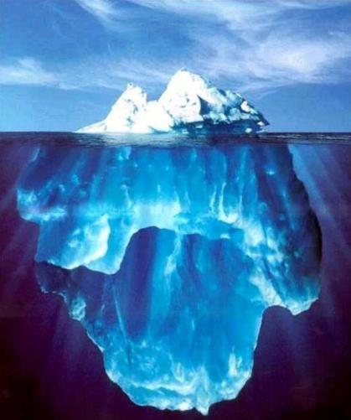
“Iceberg” Mancati infortuni/Near miss
Rilevati
“Con ogni probabilità i Mancati infortuni/Near miss rilevati sono molti meno di quelli che effettivamente si verificano”
Non rilevati
Tanto rimane da fare….ma tanto è stato fatto, e quindi??

Slide 82
1
Sono state violate le disposizioni impartite (DPI, procedure,..)?
2
Carenza attrezzature, ambienti, DPI,…?
Mancanza di procedure?
3
È già accaduto?
E’ necessario procedere ad una analisi approfondita dell’accadimento

Slide 83
LA PIRAMIDE DEGLI EVENTI
1
mortale
10 INV. PERMAN.
50 INFORTUNI
500
OCCASIONI DI INFORTUNIO
Notes:
La rappresentazione spiega come, in ogni ambiente di lavoro, si possa costruire una piramide che porta a danni sempre maggiori man mano che la si percorre. Occasione di infortunio è il cosiddetto mancato infortunio, cioè un episodio che non ha creato danni solamente perchè l'energia non si è scaricata su una persona (v. dia succ.). Ogni 500 mancati infortuni se ne possono verificare 50, di cui 10 con invalidità permanenti ed uno mortale. Più episodi si verificano, più l'azienda si avvicina al vertice della piramide. Non sottovalutare le occasioni d'infortunio! In alcuni Stati è obbligatorio il registro dei mancati infortuni, proprio per ‘tastare il polso’ sulle condizioni di sicurezza dell’impresa.

Slide 84

Registrazione Mancati infortuni/Near miss
Perché è importante registrare il Mancato infortunio/Near miss?
Sviluppa nell’Azienda la capacità di intervenire per ridurre i rischi legati allo svolgimento dell’attività lavorativa
Crea esperienza
Permette il ricircolo delle esperienza

Slide 85
APPROFONDIMENTI

Slide 86

La Sicurezza sul Lavoro
La “Vecchia Impostazione”
Prevenzione: Gli infortuni e le malattie sono prevenuti agendo sull’ambiente di lavoro, rendendolo “oggettivamente” sicuro.
Sistema di prevenzione e sicurezza puntuale e specifico, strutturato su azioni di comando e controllo.
I Datori di Lavoro e i dirigenti… devono…attuare le misure di sicurezza, rendere edotti i Lavoratori e vigilare.
È sufficiente attuare gli adempimenti previsti per essere in regola di fronte alla Legge.

Slide 87

La Sicurezza sul Lavoro
La Moderna impostazione
Passaggio dal concetto di protezione passiva ad un sistema di sicurezza globale.
Il datore di Lavoro collabora con i lavoratori nel:
  individuare e valutare i rischi, procedere alla loro eliminazione o alla loro riduzione.
  Individuare, programmare e attuare le attività di prevenzione.
  Assicurare, ove previsto, la sorveglianza sanitaria.
  L’approccio alla sicurezza, anche se nel tempo è cambiato il modo di concepirla (da fatalità a valore etico ed estetico), rimane comunque basato sul pieno rispetto di obblighi di legge.

Slide 88
Il contesto legislativo ed organizzativo
Molti provvedimenti legislativi
Strutture dei servizi di prevenzione numericamente più consistenti
Attività di prevenzione prevalentemente rivolta alla azienda
Valutazioni non omogenee nel tempo e di tipo “artigianale”
Approccio metodologico innovativo per la prima applicazione della 626/94.
Accorpamento dei principali provvedimenti nel Unico Testo D.Lgs. 81/08
Riduzione del numero di persone dedicate
Attività di supervisione e controllo rivolto anche verso appaltatori e fornitori (responsabilità di impresa)
Valutazioni e gestione del processo certificabili OHSAS 18001
Integrazione dei rischi non misurabili nelle valutazioni.
Zenith di Processo

Slide 89

Metodologia di valutazione del rischio
Modello preliminare
Rischi misurabili
Rischi non misurabili
Linee guida
Rischi misurabili
Non misurabili
stimatori a matrice
Data Base Metodi
Metodi
DVR
Scheda Rischio
DVR
Scheda Rischio
Fattori di pericolo
Ri
VALUTAZIONE RISCHIO INIZIALE
NORMALIZZATO [1÷16]
K
MISURE DI PREVENZIONE E PROTEZIONE
R_{r}
R_{r} = R_{i} x K
Kpi
STRUMENTI DI CONTROLLO
Attuazione ed Efficacia delle prevenzioni
R_{r} = Rischio Residuo
K = Coefficiente di riduzione del rischio
Ri = Rischio iniziale

Slide 90
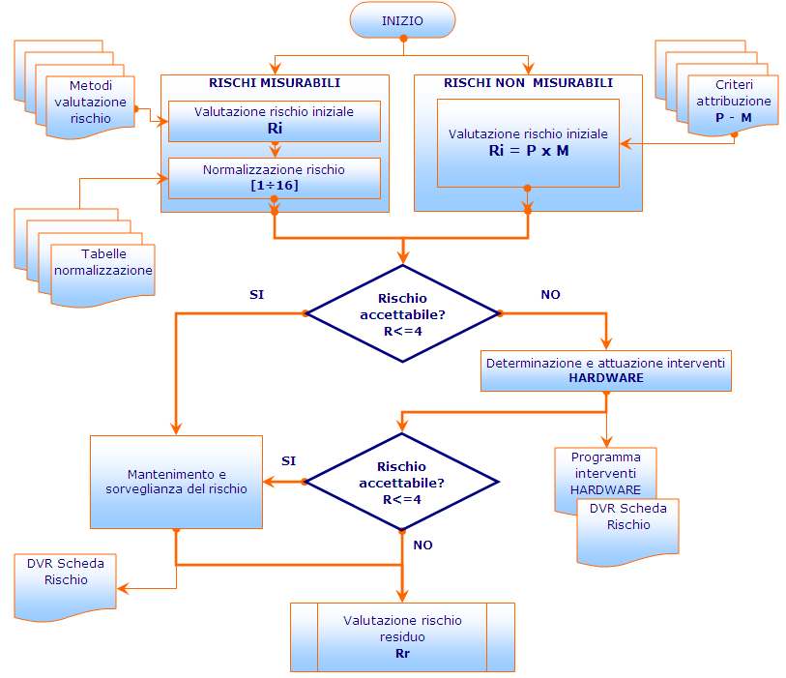
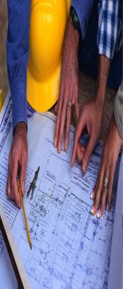
Valutazione del rischio iniziale
RISCHIO INIZIALE

Slide 91
Valutazione dei Rischi
R_{r} = (PxM) x K
Il valore di R è calcolato attraverso l’utilizzo di un modello a matrice in cui M assume il valore massimo e P è stimato in base alle risultanza della trattazione statistica dei dati di monitoraggio biologico (IBE) di lavoratori potenzialmente esposti e di un gruppo di controllo
Il valore di R è calcolato tramite una stima di P di accadimento dell’evento indesiderato e del danno M che ne può derivare
Rischio misurabile
Funzione dell’esposizione e del TLV del singolo agente.
(concentrazione, potenza sonora, campo elettromagnetico, ecc.)
Rischio non misurabile
Non è possibile effettuare misure numeriche
(elettrico, videoterminale, lavoro notturno, ecc.)
RISCHIO = Probabilità x Magnitudo x K

Slide 92
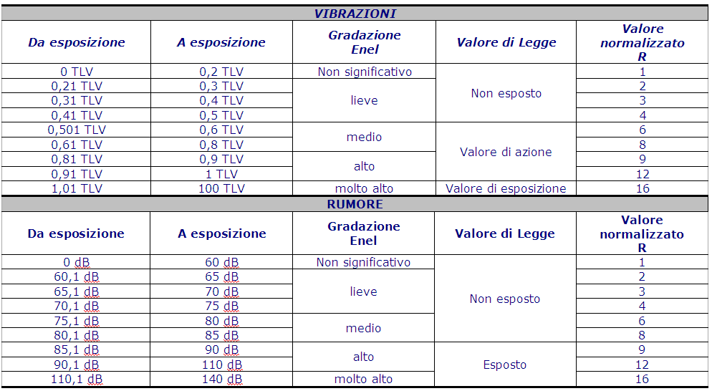
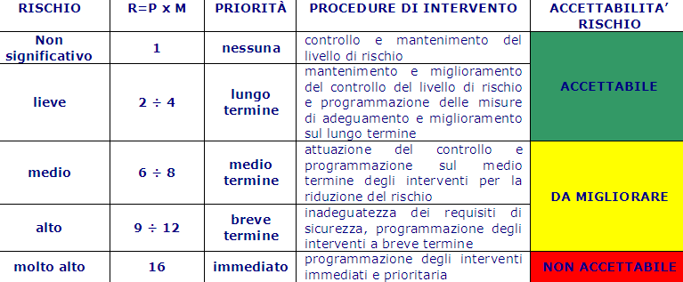
Valutazione del rischio iniziale
MISURAZIONE -> NORMALIZZAZIONE
RISCHI MISURABILI
il rischio è funzione dell’Esposizione, valore numerico ottenuto dal rapporto tra l’Esposizione e TLV del singolo agente, da cui è ricavato il rischio iniziale Ri
ACCETTABILITÀ RISCHIO-PRIORITÀ AZIONE

Slide 93
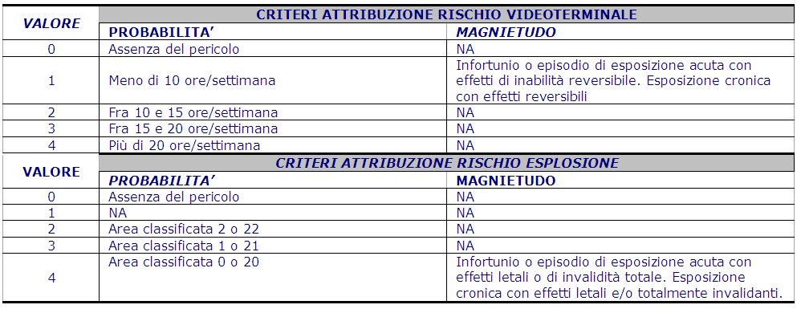
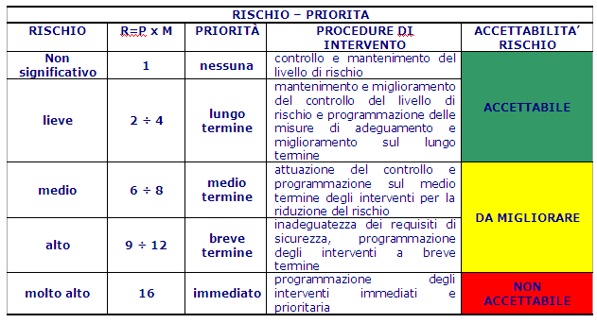
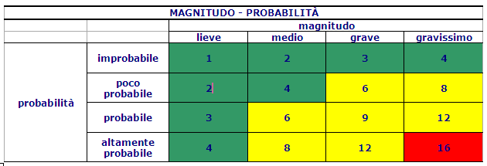
Valutazione del rischio iniziale
RISCHI NON MISURABILI
MISURAZIONE -> NORMALIZZAZIONE
il rischio viene calcolato tramite una stima della probabilità di accadimento dell’evento indesiderato e del danno possibile o magnitudo che ne può derivare
ACCETTABILITÀ RISCHIO-PRIORITÀ AZIONE

Slide 94
Metodologia di valutazione del rischio
Modello completo
R_{r} = R_{i} x K
K(K_{i},A_{i},E_{i}) =Π_{i}[kmin_{i}-(kmin_{i} - kmax_{i}) x (A_{i}xE_{i})]
FISSATI DALLA UNITA’ PRODUTTIVA
Ai = Attuazione singola prevenzione Ki
0% l’obbligo di prevenzione e prevenzione ki non è attuato dal DdL nei confronti del gruppo omogeneo
100% l’obbligo di prevenzione e protezione Ki è stato attuato in modo completo
Ei = Efficacia singola prevenzione Ki
0% la misura di prevenzione e protezione ki, pur essendo stata attuata, sul campo non risulta applicata (inosservanza dell’uso dei DPI, mancata applicazione di una procedura, ecc.);
100% significa che la misura di prevenzione e protezione ki è applicata.
K_{i} = COEFFICIENTI RIDUZIONE
FISSATI DA SAFETY
Formazione generale/informazione
Formazione specifica
Addestramento
Procedure ed istruzioni operative
Pronto soccorso ed emergenza
Sorveglianza Sanitaria
Infortuni e incidenti near miss
DPI
Segnaletica
Attrezzature e dispositivi
Manutenzione
Tempo di esposizione
Ki
min
K min
1
1
Ki
Max
Ai, Ei
KPI
K Max
K = k1xk2x....xkn
1
Ai x Ei
1

Slide 95
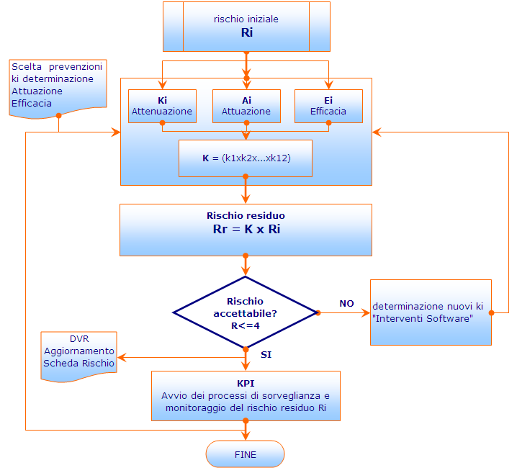
Valutazione del rischio residuo
RISCHI RESIDUO

